Slide 1

CHÀO MỪNG QUÝ THẦY CÔ
VÀ CÁC EM ĐẾN VỚI TIẾT HỌC
HÔM NAY!

Slide 2
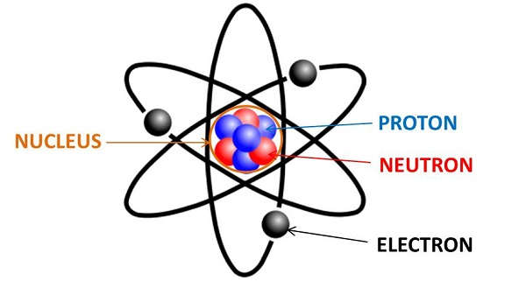
KHỞI ĐỘNG
Thảo luận nhóm đôi, trả lời câu hỏi:
Cho cặp ba nguyên tử H (Z = 1; A = 1); D(Z = 1; A = 2) và T (Z = 1; A =3) có gì giống và khác nhau?
Gợi ý:
Nhận xét về số đơn vị điện tích hạt nhân, số proton.
Notes:
Các nguyên tử có cùng số đơn vị điên tích hạt nhân thì có đặc điểm gì chung? Giữa số z, số p và số e có mỗi quan hệ như thế nào? Cô và các em sẽ cùng tìm hiểu trong tiết học hôm nay.

Slide 3

TRƯỜNG THPT TỨC TRANH
TỔ TỰ NHIÊN - CÔNG NGHỆ
Tiết 5 – Bài 2:
NGUYÊN TỐ HÓA HỌC
Giáo viên : Trần Kim Ngân
Notes:
Kính thưa các cô trong hội đồng, sau đây em xin phép trình bày Báo cáo đề cương luận văn thạc sĩ với tên đề tài :

Slide 4


NỘI DUNG
WHAT YOU'LL LEARN
I
NGUYÊN TỐ HÓA HỌC
II
KÍ HIỆU NGUYÊN TỬ
III
ĐỒNG VỊ
Notes:
Chúng ta tìm hiểu phần thứ nhất NTHH ( ghi bảng)

Slide 5

KHỞI ĐỘNG
Thảo luận nhóm đôi, trả lời câu hỏi:
Cho cặp ba nguyên tử
H (Z = 1; A = 1)
D(Z = 1; A = 2)
T (Z = 1; A =3)
Ba nguyên tử đều có Z = 1, đều thuộc nguyên tố hydrogen
Các nguyên tử có cùng số đơn vị điện tích hạt nhân được gọi là gì?
Notes:
Các nguyên tử có cùng số đơn vị điên tích hạt nhân thì có đặc điểm gì chung? Giữa số z, số p và số e có mỗi quan hệ như thế nào? Cô và các em sẽ cùng tìm hiểu trong tiết học hôm nay.

Slide 6

I. Nguyên tố hóa học
.
Nguyên tố hóa học là tập hợp các nguyên tử có cùng số đơn vị điện tích hạt nhân.
Các nguyên tử của một nguyên tố hóa học có tính chất giống nhau.
Các nguyên tử của cùng một nguyên tố hóa học có tính chất hóa học giống hay khác nhau? Vì sao?
Notes:
Nghiên cứu sgk hãy cho cô biết các nguyên tử của….

Slide 7
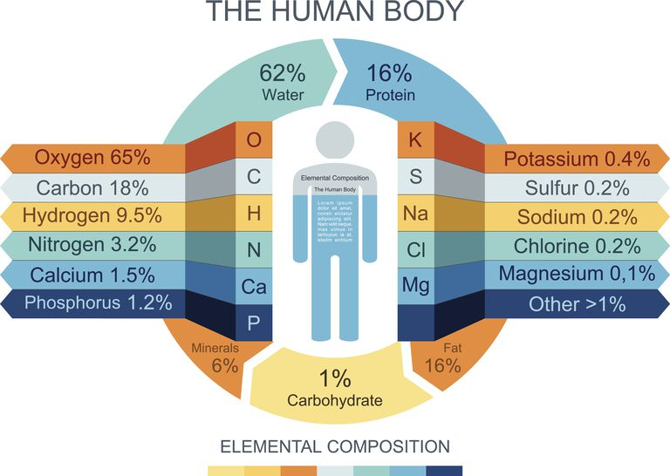
Giới thiệu
Notes:
Đến năm 2016, con người đã biết 118NTHH, trong đó 94 tồn tại trong tự nhiên và 14 nguyên tố được tạo ra từ ptn
Ngoài ra các em có thể tìm hiểu them rất nhiều những nguyên tố khác.

Slide 8

Cho các nguyên tử sau: L (Z = 8; A = 16), D (Z = 9; A = 19),
E (Z = 8; A = 18), G (Z = 7; A = 15). Trong các nguyên tử trên, các nguyên tử nào thuộc cùng một nguyên tố hóa học?
Những nguyên tử L và E thuộc cùng một nguyên tố hóa học do có cùng số đơn vị điện tích hạt nhân (Z = 8).
MERCURY
Notes:
Vận dụng kiến thức các em trả lời cho cô ?1 sgk -17. Đọc để bài. Bám sát vào yêu cầu, muốn biết nguyên tử nào thuộc cùng 1 NTHH ta chú ý vào thông tin nào đề bài cung cấp , nhìn vào Z hay A?

Slide 9

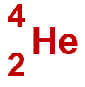

II. Kí hiệu nguyên tử
Hoạt động nhóm đôi, quan sát kí hiệu nguyên tử sau:
Nhận xét các yếu tố trong kí hiệu đã cho là gì?
Những số đặc trưng cho một nguyên tử bao gồm số nào?
Từ đó vẽ sơ đồ chung về kí hiệu một nguyên tử gồm có gì?
Notes:
Nhìn vào kí hiệu nguyên tử hãy cho cô biết nó gồm mấy phần? Nó gồm phần chữ và phần số phía bên trái nguyên tố.
Đọc sgk và cho cô biết
+ Phần chữ là kí hiệu nguyên tố , cụ thể nguyên tố Helium.
+ Phần số gồm 2 số: số hiệu nguyên tử và số khối. Hãy cho cô biết số hiệu nguyên tử là gì?
CHIẾU SLIDE SAU ĐỂ GHI CHÉP

Slide 10
Kí hiệu nguyên tử
 Số đơn vị điện tích hạt nhân nguyên tử của một nguyên tố hóa học (Số hiệu nguyên tử ,Z) và số khối (A) là những đặc trưng cơ bản của một nguyên tử.
Số khối
A
X
Kí hiệu nguyên tố
Z
Số hiệu nguyên tử

Slide 11
?2: Kí hiệu của một nguyên tử cho biết thông tin gì? Cho ví dụ.
Kí hiệu một nguyên tử cho biết:
Đó là nguyên tố nào
Ví dụ
Số Z = số p = số e của nguyên tử đó.
.
12
C
6
Số khối (A) của nguyên tử → Số neutron (N) = A – Z

Slide 12
.
.
.
?3: Hãy biểu diễn kí hiệu của một số nguyên tử sau:
a) Nitrogen (số proton = 7 và số neutron = 7)
14
N
7
.
Số khối bằng 7 + 7 = 14
b) Phosphorus(số proton = 15 và số neutron = 16)
31
P
.
15
Số khối bằng 15 + 16 = 31
c) Copper (số proton = 29 và số neutron = 34)
63
N
29
.
Số khối bằng 29 + 34 = 63

Slide 13
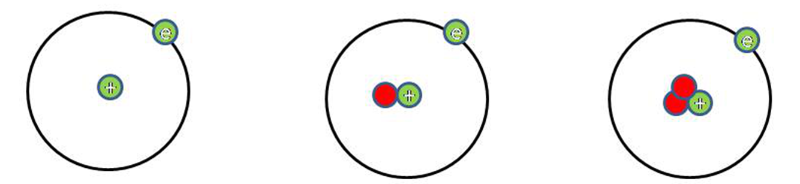



3. Đồng vị
Quan sát hình 2.2 SGK-18 chỉ ra sự khác nhau giữa các nguyên tử cùng loại này.
p=e=1
n= 0
p=e=1
n= 1
p=e=1
n= 2
a/ Protium
$${}_{1}^{1}H$$
b/ Deuteritum
$${}_{1}^{2}H$$
c/ Trititum
$${}_{1}^{3}H$$
Hạt proton
Hạt electron
Hạt neutron

Slide 14
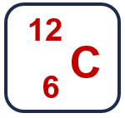
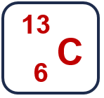
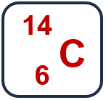
.
Khái niệm:
Đồng vị là những nguyên tử có cùng số đơn vị điện tích hạt nhân (cùng số proton) nhưng có số neutron khác nhau.
Ví dụ:
Notes:
Chú ý : đồng vị của 1 nguyên tố hóa học
C 14 là một đồng vị phóng xạ được sử dụng để xác định niên đại của vât liệu hữu cơ. Trong khảo cổ, hóa thạch

Slide 15
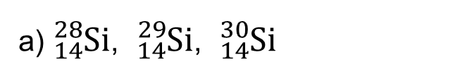

?4: Xác định thành phần nguyên tử (số proton, neutron, electron) của mỗi đồng vị sau:
a) ${}_{14}^{28}{Si}$, ${}_{14}^{29}{Si}$, ${}_{14}^{30}{Si}$
b) ${}_{26}^{54}{Fe}$, ${}_{26}^{56}{Fe}$, ${}_{26}^{57}{Fe}$, ${}_{26}^{58}{Fe}$
Ba đồng vị của Si đều có:
số proton = số electron = 14.
Số neutron lần lượt là 14, 15, 16.
Bốn đồng vị của Fe đều có:
số proton = số electron = 26.
Số neutron lần lượt là 28, 30, 31,32.

Slide 16






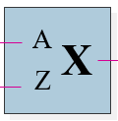


Ghi nhớ
Nguyên tố hóa học
Cùng số đơn vị điện tích hạt nhân
Số khối (A)
A = Z + N
Nguyên tố hóa học
+ Cùng số proton
+ Khác số neutron
Kí hiệu nguyên tử
Đồng vị
Notes:
Về nhà các em sẽ tự sơ đồ hóa lại để học tập

Slide 17
LUYỆN TẬP CỦNG CỐ

Slide 18
LUYỆN TẬP
Câu 1: Số hiệu nguyên tử cho biết thông tin nào sau đây?
A. Số proton.
B. Số neutron.
C. Số khối.
D. Nguyên tử khối.

Slide 19

LUYỆN TẬP
Câu 2: Số hạt neutron trong nguyên tử là:
$${}_{9}^{19}F$$
A. 9
B. 10
C. 19
D. 28
Hướng dẫn:
A = 19, Z = 9
N = A – Z = 19 – 9 = 10

Slide 20
LUYỆN TẬP

Slide 21

Câu 3: Hoàn thành các thông tin còn thiếu trong bảng sau
Số hiệu nguyên tử | Số khối | Số proton | Số neutron | Số electron
………… | 108 | ………… | ………… | 47
………… | ………… | 33 | 42 | …………
35 | ………… | ………… | 45 | …………
79 | 179 | ………… | ………… | …………
………… | ………… | ………… | 69 | 50
47
47
61
33
75
33
80
35
35
79
100
79
50
119
50

Slide 23
Vỏ (-) : electron ( e; − ; 0,00055 amu)
Nguyên tử
proton ( p, + , 1 amu)
Hạt nhân (+)
neutron ( n, 0 , 1 amu)
Z : số đơn vị điện tích hạt nhân
Số khối (A) : A = Z + N
N : neutron
Lưu ý:
1. Số proton = Số electron ( số p = số e) → Nguyên tử trung hòa về điện
2. Số Z = Số p = Số e → A = Z + N = p + N = e + N

